Slide 1
 | Uji | t | 2 | Sampel

Slide 2
Uji t 2 sampel
Pada intinya uji t 2 sampel menggunakan 2 sampel/populasi yang berbeda untuk nantinya dilihat perbedaannya
Independent t test
Paired sampel t test

Slide 3
Independent t test
Digunakan untuk membandingkan dua kelompok mean dari dua sampel yang berbeda (independent)
Prinsipnya ingin mengetahui apakah ada perbedaan mean antara dua populasi, dengan membandingkan dua mean sample-nya
Misal:
Melihat perbedaan antara kelas yang diberi pelatihan dan yang tidak diberi pelatihan
Perbedaan perlakuan orang yang diberi obat diet dengan yang tidak

Slide 4
Contoh kasus 1
Seorang guru ingin mengetahui efektivitas model group discusion terhadap prestasi belajar siswa
Maka diambil sampel sebanyak 22 orang
22 orang tersebut dibagi dalam dua kelompok secara random dan mendapat perlakuan yang sama kecuali satu kelompok memakai model group discusion dan kelompok satunya tidak
Setelah satu semester, prestasi belajar dinilai

Slide 5
Dengan diskusi | Tanpa diskusi
81 | 76
78 | 78
86 | 79
79 | 70
82 | 82
88 | 77
92 | 80
84 | 80
81 | 73
77 | 80
78 | 78

Slide 6
Rumus t test Independent
X₁ − X ₂
t =
_{S} 2 _{S} 2
1 ₊ 2
N₁ N ₂
Dimana :
X₁ = rata - rata sampel1 X ₂ = rata - rata sampel 2
S² = varians sampel1
1
S² = varians sampel 2
2
N = jumlah sampel

Slide 7
X ₁ − X ₂
Rumus independent t test (beda N sampel)
t =
(n − 1)S
+ (n − 1)S
⎛
1 ⎞
2
1 2
2
2
1
1
⎜
+
⎟
n₁ + n₂ − 2
⎝ ^{n}1 ^{n}2 ⎠

Slide 8
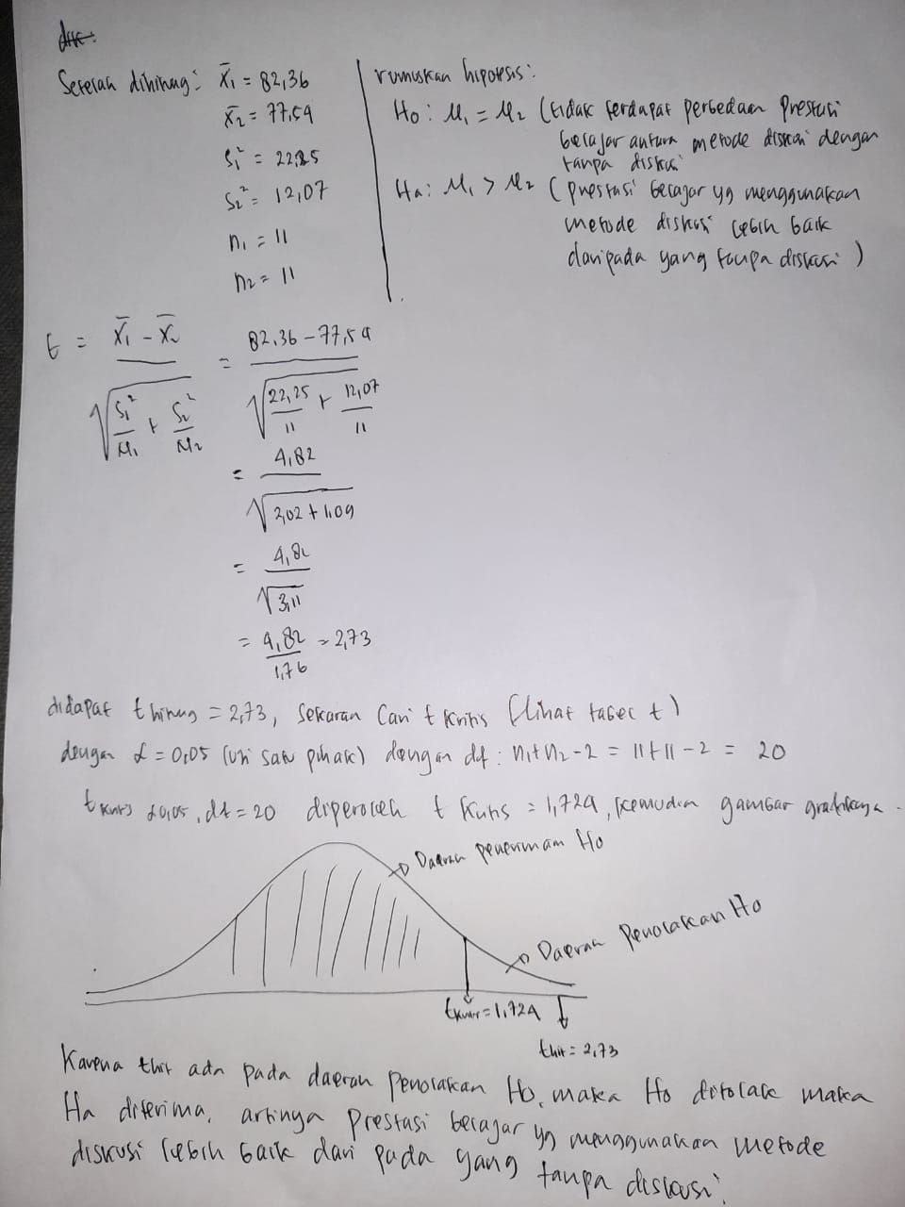
Penyelesaian contoh kasus 1

Slide 9
Paired t test
Digunakan untuk membandingkan mean dari suatu sampel yang berpasangan (paired)
Sampel berpasangan adalah sebuah kelompok sampel dengan subyek yang sama namun mengalami dua perlakuan atau pengukuran yang berbeda
Menguji perbedaan kondisi awal / sebelum dan setelah perlakukan

Slide 10
Contoh kasus
Seorang guru ingin mengetahui efektifitas pelatihan kepemimpinan yang akan dilakukannya
Dipilihlah 12 orang untuk dilatih
Sebelum pelatihan disebar angket untuk mengetahui tingkat kepemimpinan dan diakhir pelatihann disebar lagi angket untuk mengetahui tingkat kepemimpinan

Slide 11
Sebelum pelatihan | Sesudah pelatihan
31 | 32
29 | 29
26 | 29
29 | 32
28 | 28
32 | 32
30 | 31
28 | 27
28 | 29
26 | 30
29 | 30
28 | 27

Slide 12
∑ ^{d}i
Rumus Paired t test
t =
− ( d )
∑ ∑
2
N
d
2
i
i
N − 1
Dimana:
D = selisih nilai sesudah dan sebelum (post - pre) N = banyak sampel

Slide 13
Tabel Bantu
No | Pre | Post | d | _{d}2
 |  |  | ∑ = | ∑ =

Slide 14
Latihan Soal #1
 Sekelompok peneliti ingin meneliti tentang kemampuan berbahasa asing antara lulusan SMA A dengan SMA B di Yogyakarta. Data sebanyak 20 siswa diambil secara acak
 | SMA A | SMA B
 | 77 | 40
 | 99 | 48
 | 77 | 54
 | 77 | 34
 | 55 | 48
 | 88 | 68
 | 120 | 67
 | 87 | 67
 | 87 | 75
 | 50 | 56

Slide 15
Cont’d latihan # 1
SMA A | SMA B
87 | 60
87 | 47
87 | 60
90 | 70
81 | 61
55 | 47
88 | 68
98 | 68
87 | 74
87 | 75

Slide 16
Cont’d latihan #1
Ha: terdapat perbedaan antara kemampuan bahasa asing lulusan SMA A dan SMA B Kota Yogyakarta
Buktikan Hipotesa Alternatif tersebut!

Slide 17
Latihan # 2
 Seorang guru ingin menguji efektifitas model pembelajaran statistik dengan studi kasus. Maka dilakukan pre test dan post test dari 21 siswanya. Berikut data pretest dan post test
 | Pre Test | Post Test
 | 76 | 79
 | 83 | 89
 | 75 | 70
 | 76 | 75
 | 60 | 79
 | 66 | 80
 | 77 | 89
 | 90 | 90
 | 75 | 83

Slide 18
Cont’d Latihan # 2
Pre Test | Post Test
65 | 70
70 | 75
75 | 75
85 | 80
76 | 79
76 | 76
45 | 80
79 | 75
75 | 89
79 | 85
68 | 70
80 | 80

Slide 19
Cont’d latihan # 2
Ha: metode studi kasus efektif untuk diterapkan pada pembelajaran statistika
Ujilah Hipotesa alternatif tersebut!

